Slide 1
Školský rok 2014 - 2015

Slide 2
Úspechy študentov školy 2014-2015
ŠTUDENTI DOPRAVNEJ PRIEMYSLOVKY VYHRALI PODNIKATEĽSKÝ NÁPAD ROKA
Študenti III.C pod vedením Ing. Zuzany Kudláčovej získali 1. miesto na Súťaži podnikateľských nápadov, produktov a služieb študentských firiem z celého Slovenska pod záštitou prezidenta SR Andreja Kisku v kategórii Podnikateľský nápad. Svoj nápad predstavili osobne i ministrovi školstva, vedy,výskumu a telesnej kultúry Jurajovi Draxlerovi.

Slide 3
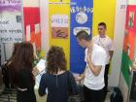
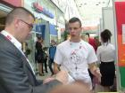
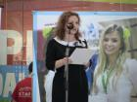
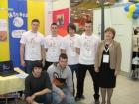
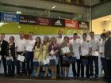
Úspechy študentov školy 2014-2015
ŠTUDENTI III.C VYHRALI PODNIKATEĽSKÝ NÁPAD ROKA

Slide 4
Úspechy študentov školy 2014-2015
ŠTUDENT DOPRAVNEJ PRIEMYSLOVKY ZÍSKAL CENU SYGA 2015
Adam Bodiš –III.EB získal hlavnú cenu súťaže SYGA (Siemens YoungGeneration Award) 2015 v kategórii Rail Automation. Výsledky súťaže mladých elektrotechnikov vyhlásil organizátor, spoločnosť Siemens, 17. apríla na pôde Technickej univerzity v Košiciach. Súťaž Siemens YoungGeneration Award (SYGA) je určená žiakom stredných odborných škôl s elektrotechnickým zameraním. Cieľom súťaže SYGA je dať študentom možnosť pripraviť sa na podmienky praxe, ktoré ich čakajú po opustení školy.

Slide 5
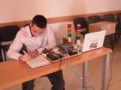
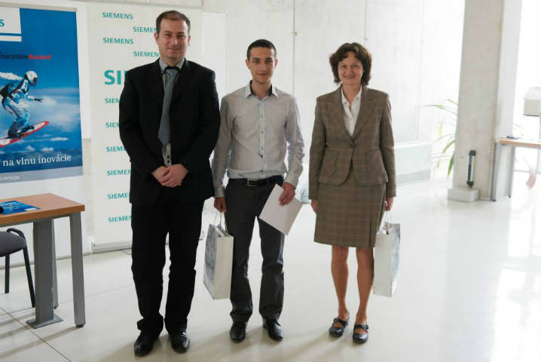
Úspechy študentov školy 2014-2015
ADAM BODIŠ –III.EB- ZÍSKAL CENU SYGA 2015

Slide 6
Úspechy študentov školy 2014-2015
DOPRAVNÁ PRIEMYSLOVKA MÁ UNIKÁTNE 3D TABLO
IV.C zaujala originálnym 3D tablom,
nápad Ing. Eliáša

Slide 7
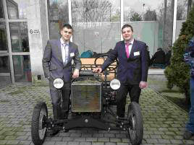
Úspechy študentov školy 2014-2015
V celoštátnom kole SOČ úspešne reprezentovali školu :
Adam Žalud, Ján Škvarka – IV.C
Adam Lukačovič, Pavol Čelár , Adrián Vyskoč, Miloš Rapant– IV.EB

Slide 8
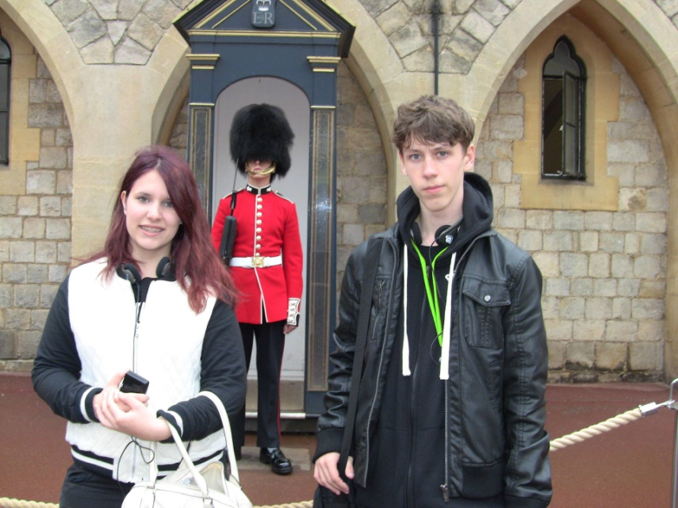
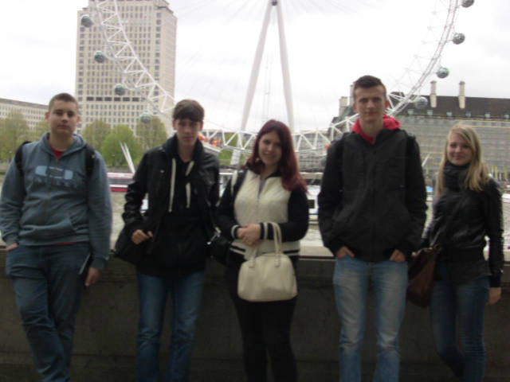
Zaujímavé akcie SPŠD Trnava
Jazyková škola v Londýne a vo Viedni

Slide 9
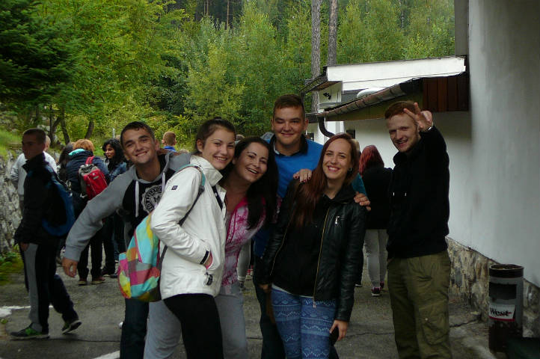
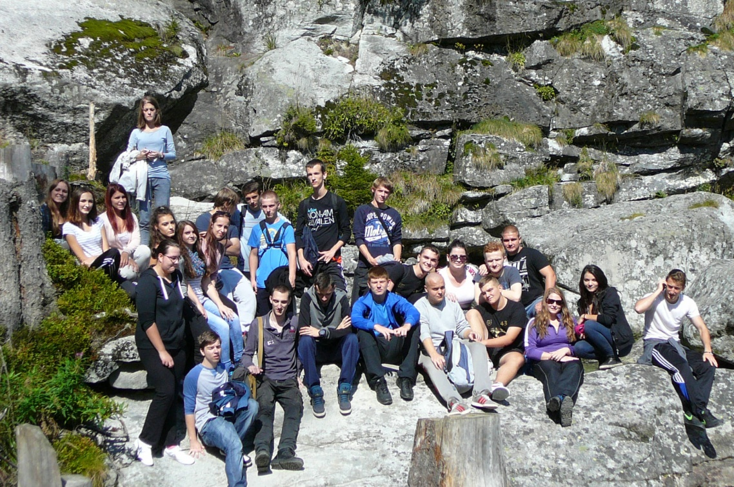
KOČAZ a exkurzia
III.D a III.T – Vysoké Tatry

Slide 10
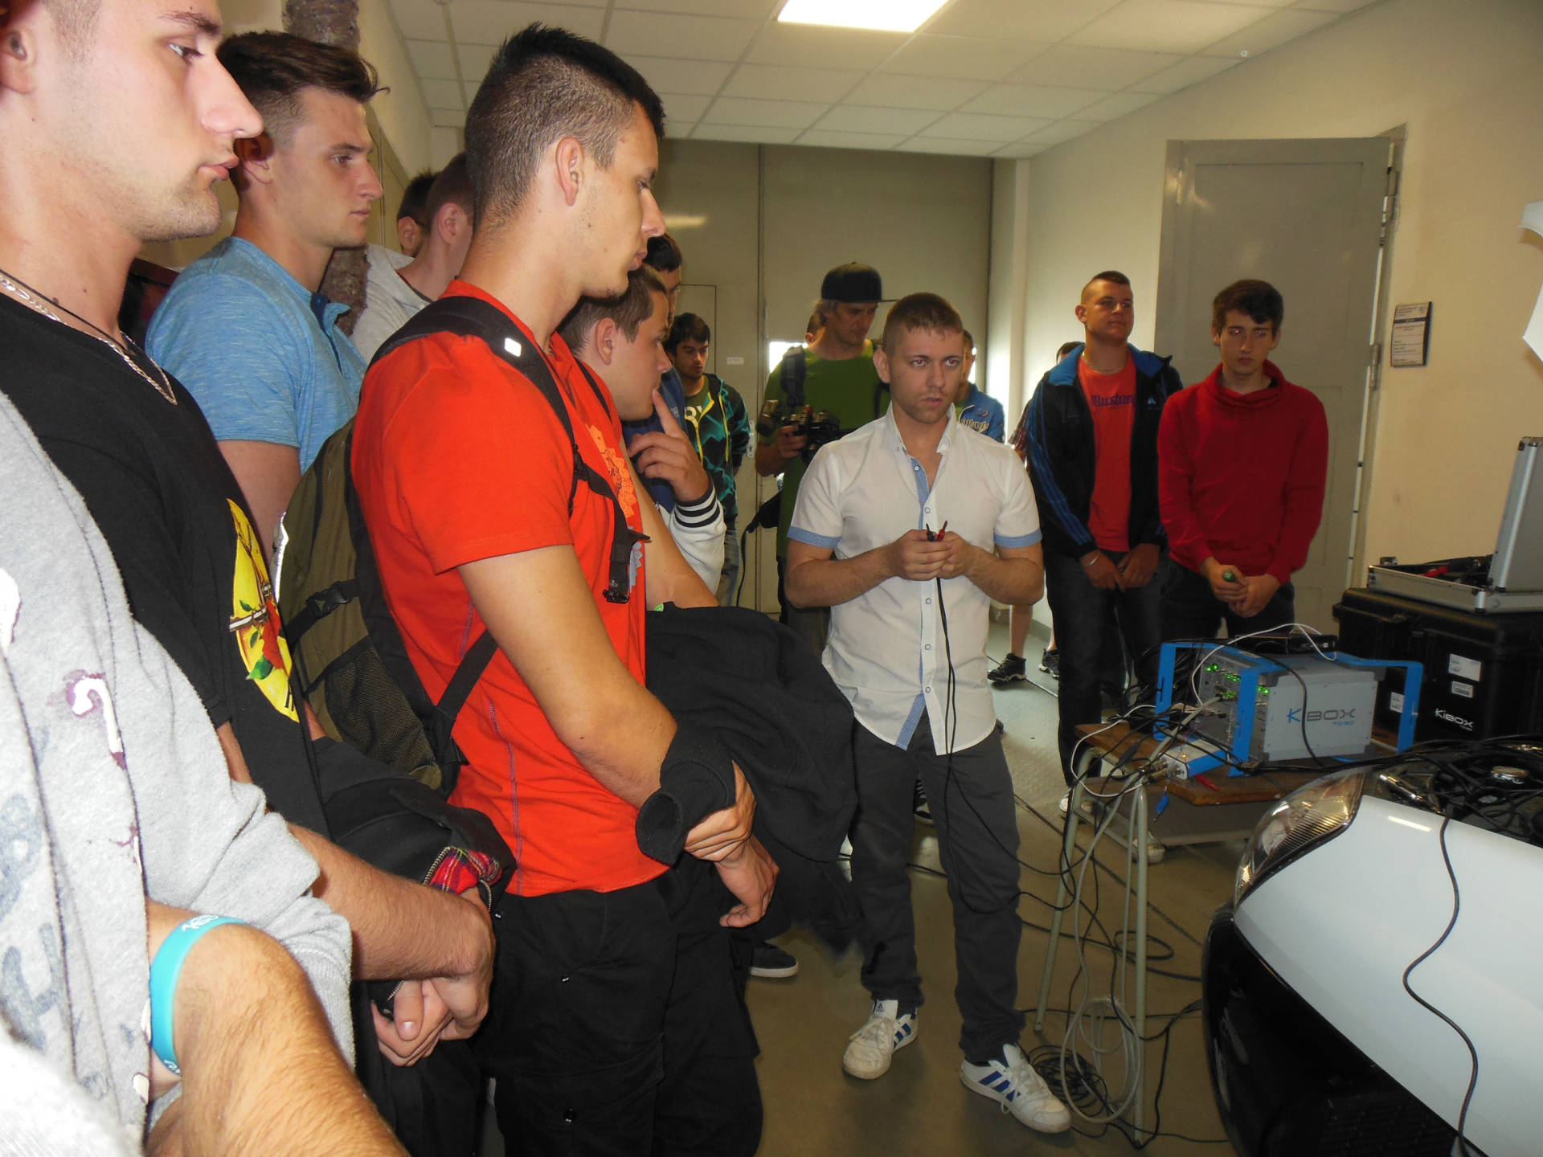
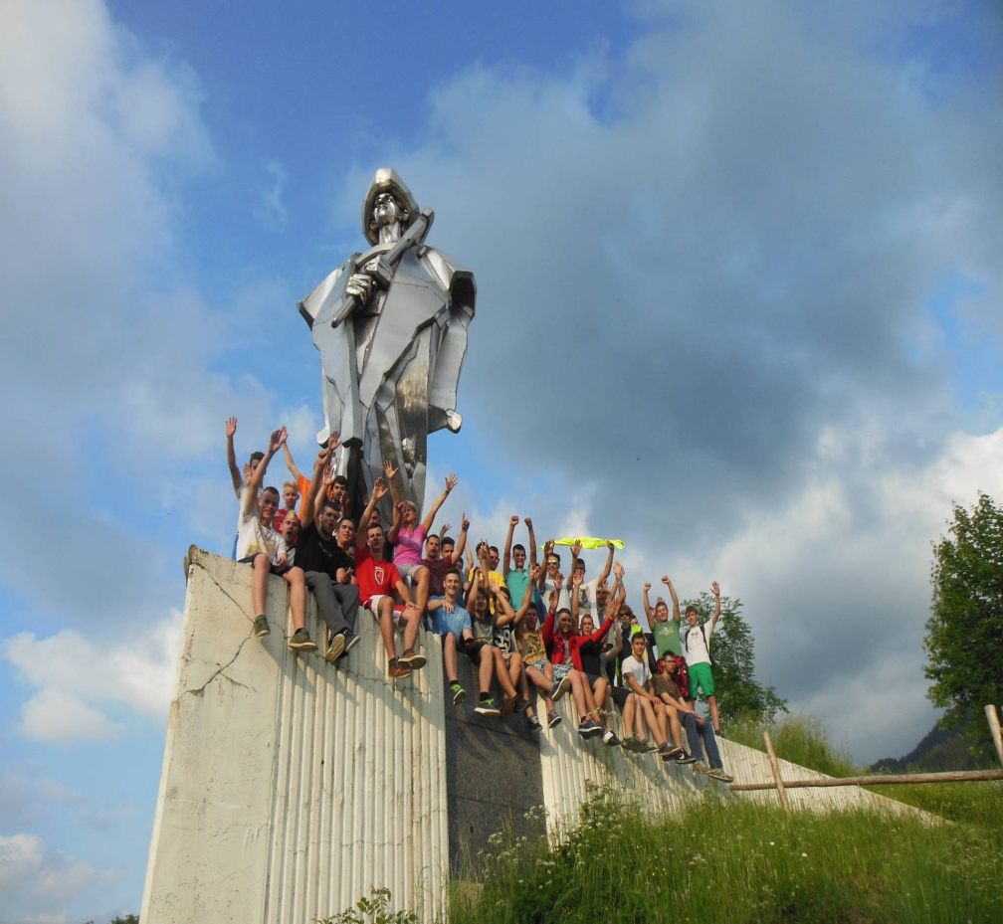
KOČAZ a exkurzia
III.C a II.C – Terchová

Slide 11
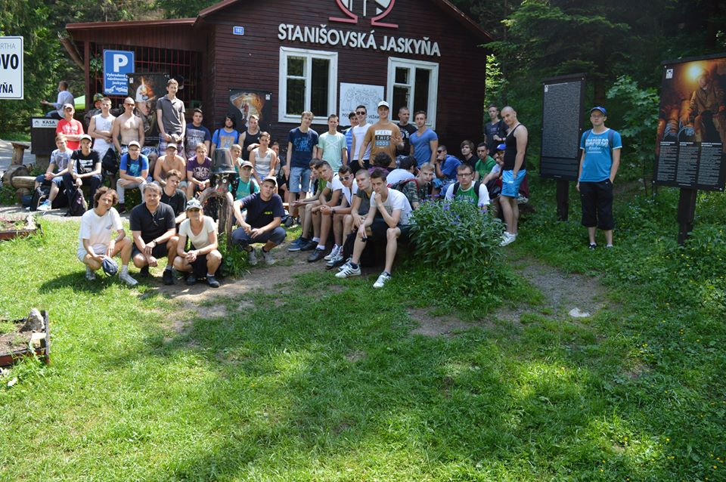
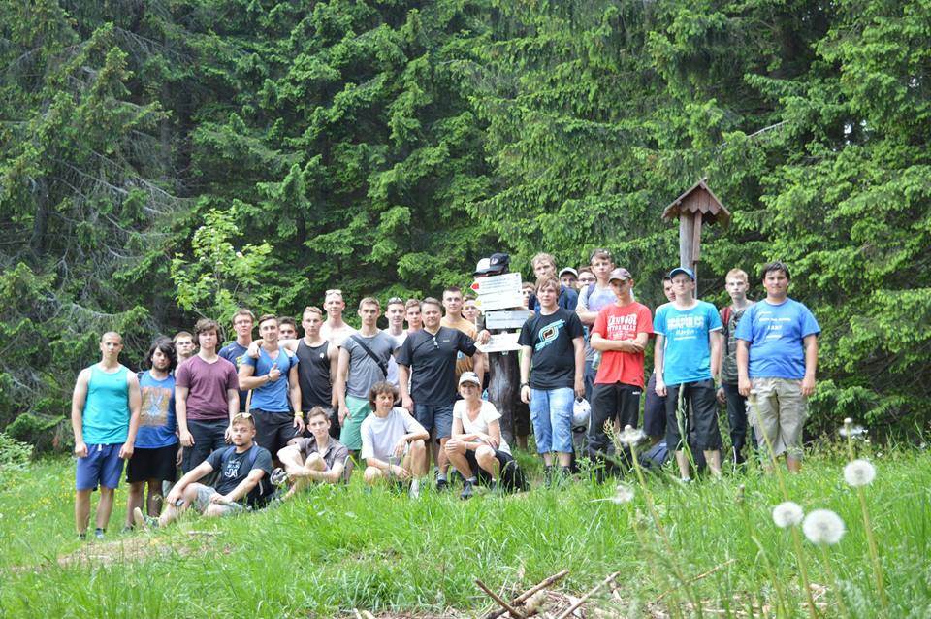
KOČAZ a exkurzia
III.EA,III.EB.II.EA a II.EB – Liptovský Hrádok

Slide 12
Inno Trans Berlín

Slide 13
IV.EA, IV.EB v Siemense Viedeň

Slide 14
Mikuláš so IV.T

Slide 15
Predvianočná Viedeň

Slide 16
Vianočný futbalový turnaj – víťaz III.D

Slide 17
Exkurzia II.C, III.C Volkswagen

Slide 18
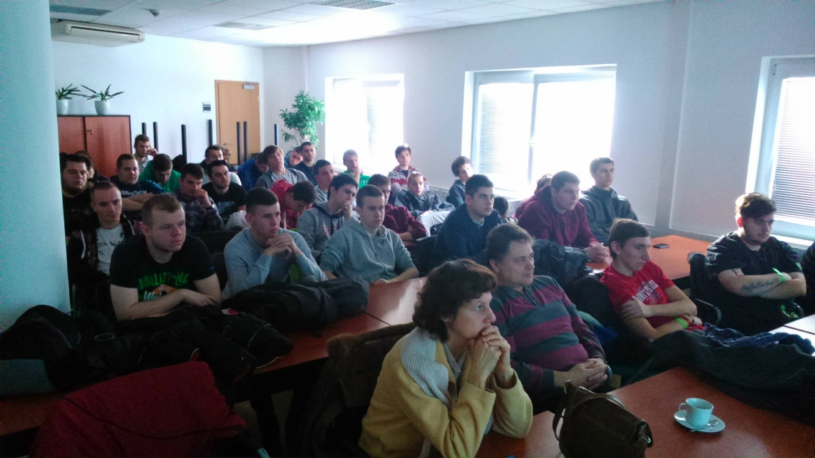
Exkurzia IV.EA,IV.EB Žilina

Slide 19
Projekt globálneho podnikania III.C a III.EB

Slide 20
Mladý tvorca Nitra

